Slide 1
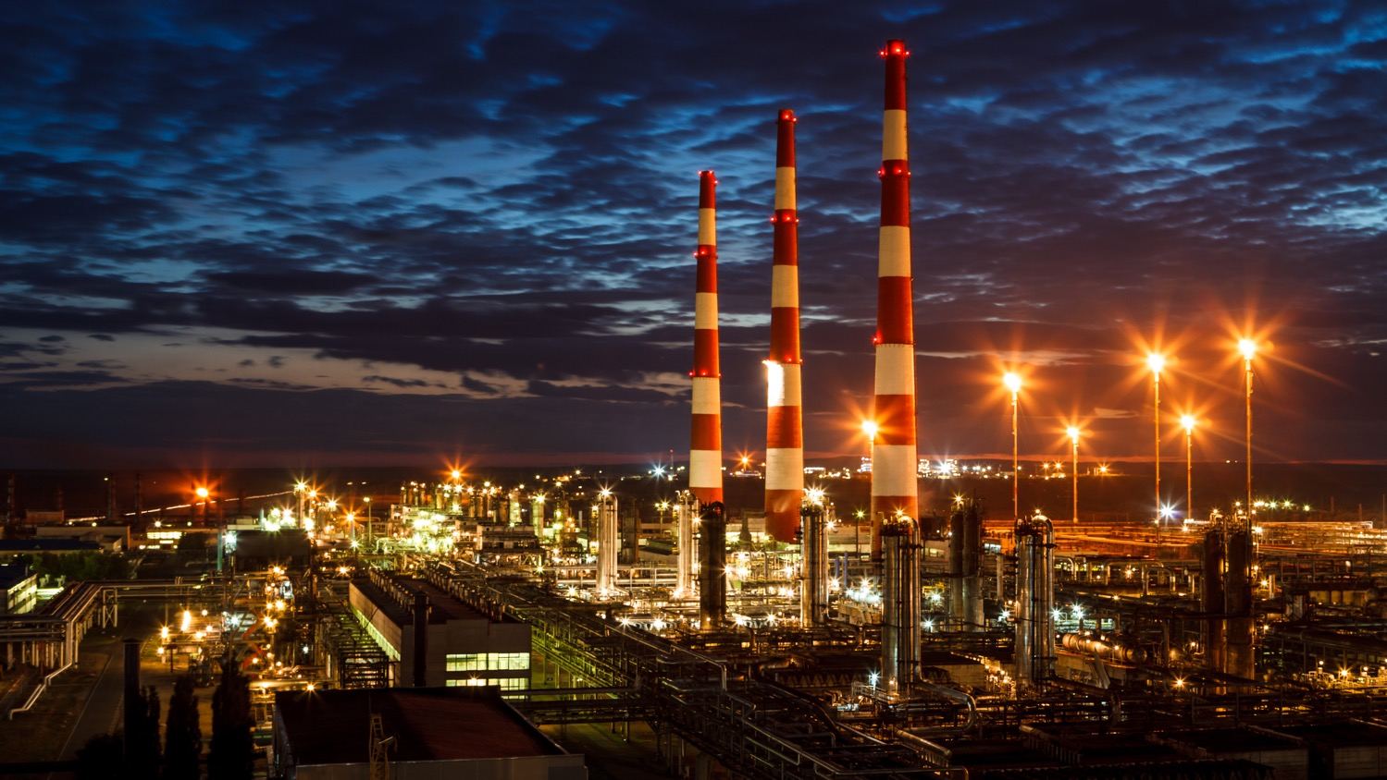
Использование возможностей, предоставляемых цифровизацией, для управления производственными активами
Международная конференция
«Энергообеспечение и энергоэффективность»
Санкт-Петербург, 25-26 апреля 2018 г.

Slide 2
Решения Teradata
Аналитические решения для бизнеса
>
Аналитический консалтинг
Data Science
Аналитические решения
Набор инициатив получения business value
Высоко-эффективные
бизнес-результаты
Технологические решения
Консалтинг по архитектуре аналитической системы
Teradata Analytics Platform
Hadoop (глобальное партнерство с Hortonworks и Cloudera)
ПО Teradata Intellisphere для организации гетерогенных аналитических систем
Teradata Intellicloud - облачные аналитические системы
Разработка стратегии
Дорожная карта для аналитической экосистемы
Разработка и внедрение архитектуры экосистемы

Slide 3
Подход Teradata
Аналитическая
система
Другие источники:
ERP, CRM, SCM и др.
Системы APC, MES, АСУТП
Данные
Данные
Аналитика в масштабе процесса/производства
Аналитика в масштабе всей организации

Slide 4









Крупнейшие заказчики Teradata в России
ФЕДЕРАЛЬНАЯ
НАЛОГОВАЯ СЛУЖБА
Федеральное Казначейство

Slide 5
Современный подход: цифровые двойники
DTG
«Паркетник»
Его цифровой двойник
Цифровой двойник – это динамическая программная модель объекта или системы:
  Она использует данные с датчиков для того, чтобы отслеживать и понимать состояние объекта или системы , а также реагировать на изменения состояния
Цифровой двойник включает в себя:
  Метаданные (структура, состав и т.д.),
  Данные о состоянии, режиме и условиях функционирования,
  Данные о событиях,
  Аналитику (модели, правила, алгоритмы)
Две ипостаси цифровых двойников:
  Цифровая нить: данные об объекте, собираемые за его жизненный цикл - от разработки до вывода из эксплуатации
    Спецификация, чертежи и документация, данные о тестировании, поставщиках и генеалогии компонентов и деталей, ТОиР и т.д.
  Операционный двойник: модель, которая отслеживает и предсказывает состояние и поведение объекта или системы
Цифровые двойники используются для:
  Повышения эффективности работы оборудования
  Повышения надежности: предсказание неисправностей и планирование ТО
  Проектирования и производства оборудования
Источники: Gartner, Best Fit Engineering for the Analytics of Things, Teradata/Cloudera, Sept 2017

Slide 6
Современный подход: использование аналитики для оценки срока службы оборудования
Тренды
Телеметрия
Вычисление остаточного ресурса
Сбор и управление информацией об оборудовании
Продление срока
жизни оборудования
Аналитическая
модель
ERP
Журналы операторов

Slide 7
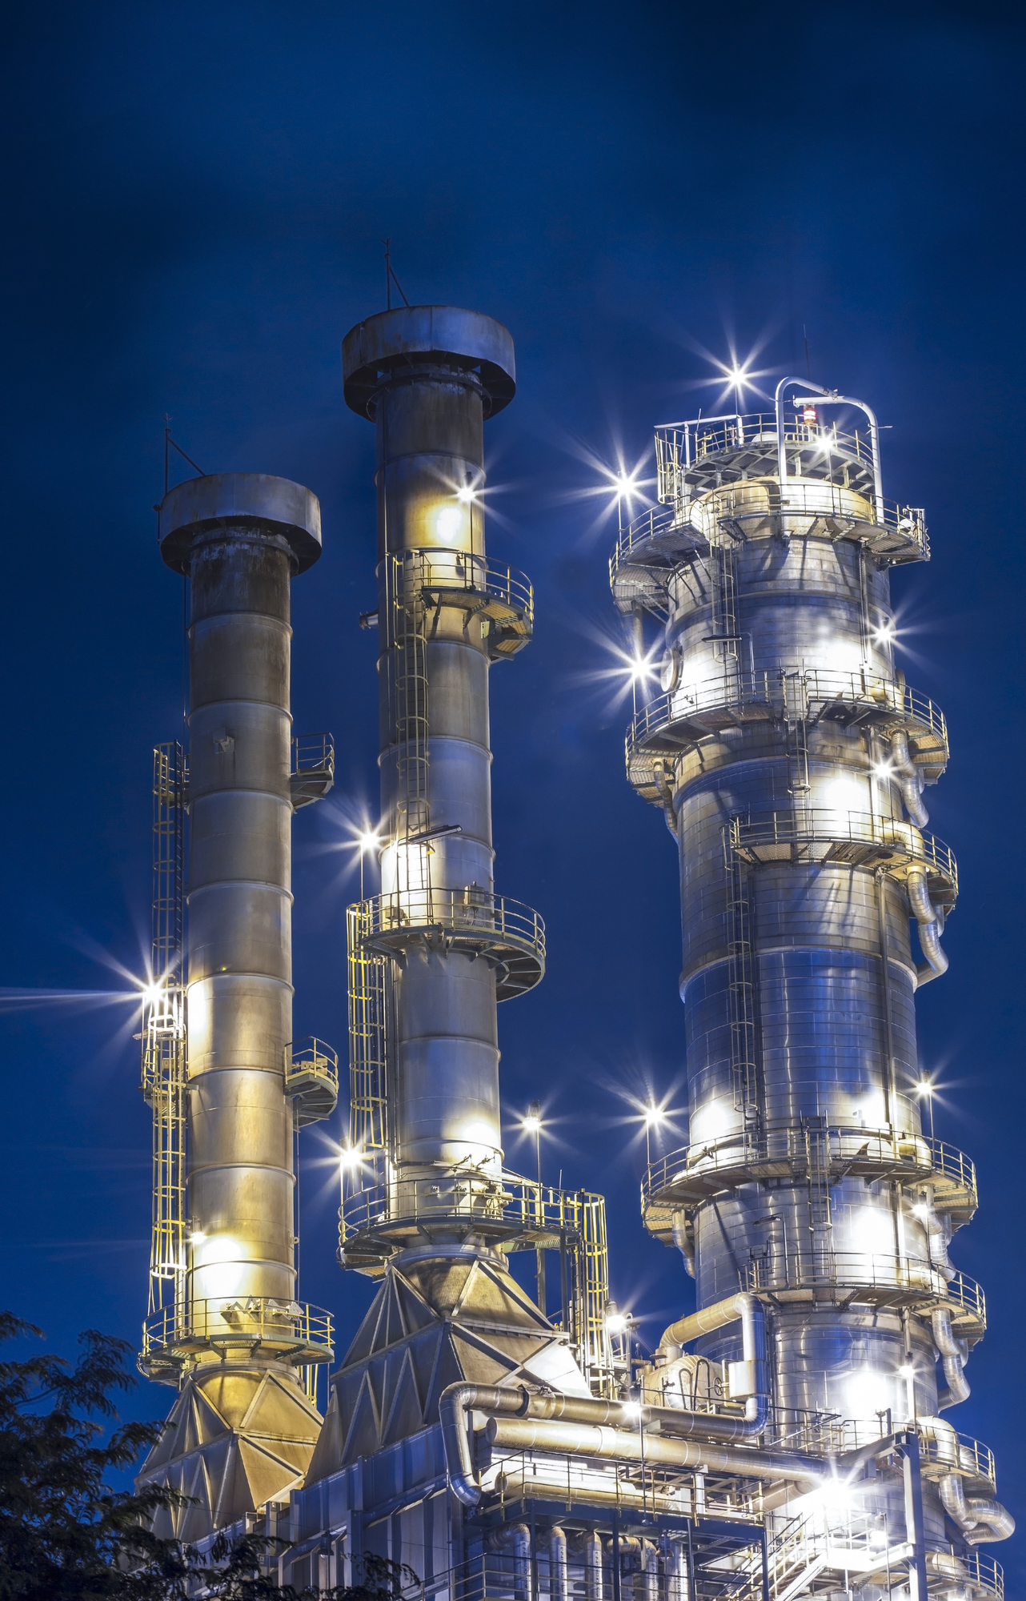
Повышение энергоэффективности в нефтепереработке
Ситуация
  Повышение энергоэффективности установки атмосферной перегонки нефти
Решение
  Создание аналитической модели, описывающей энергопотребление
Результат
  Уменьшение затрат на газовое топливо для процесса атмосферной перегонки нефти
  Уменьшение разницы между плановыми и фактическими расходами

Slide 8
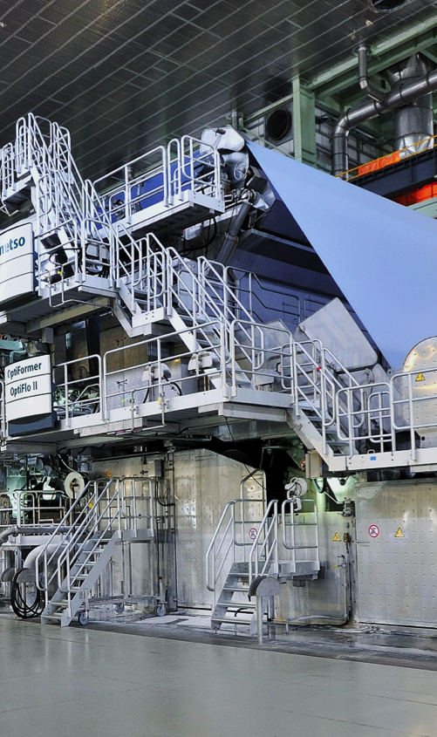
Повышение энергоэффективности оборудования
Ситуация
  Повышение энергоэффективности линий по выпуску бумаги и бумажной продукции
Решение
  Создание аналитической модели предсказания энергопотребления линии
Результат
  Экономия на расходах на энергию 0.5-5 млн. евро в год на линию

Slide 9
Повышение надежности энергетических котлов
Ситуация
  Биотопливо является дешевым видом топлива
  Использование биотоплива повышает риск коррозии пароперегревателей котлов
Решение
  Аналитическая модель коррозии котла
Результат
  Дополнительная экономия на топливе 0.5-1 млн. евро в год для одной установки
  Повышение надежности котлов

Slide 10
Повышение надежности: предотвращение внеплановых остановов
Ситуация
  Внеплановые остановы линий по производству бумаги и бумажной продукции
  Потери от таких остановов могут составлять порядка 30 млн. евро в год
Решение
  Аналитика по событиям, приходящим с датчиков линии
Результат
  Возможность предсказать останов линии за 2 часа до останова

Slide 11
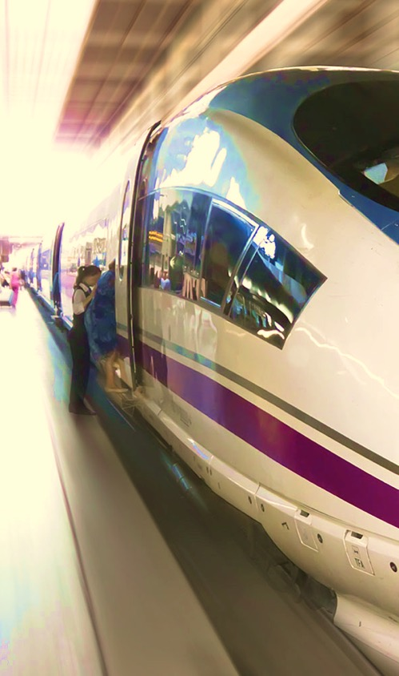

Выполнение SLA для клиентов
Ситуация
  Испанская ж/д компания Renfe начала эксплуатацию высокоскоростных поездов на маршруте Мадрид-Барселона
Проблема
  До этого доля авиакомпаний в перевозках составляла 80% из-за опоздания поездов
Решение
  Использование аналитики данных
  Предупредительное обслуживание поездов
Результат
  80% пассажиров - поезд, 20% - самолет
  99,95% всех поездов прибывают по расписанию

Slide 12
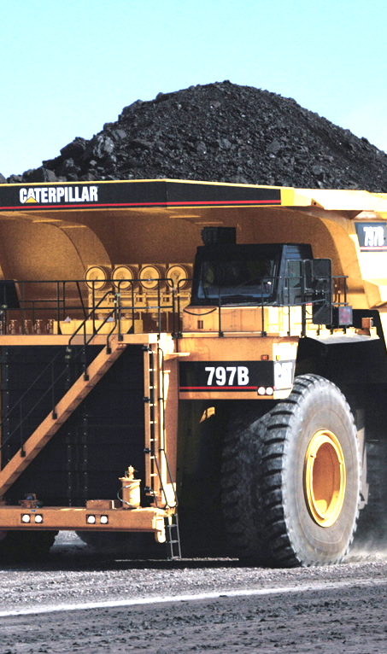

Повышение надежности работы карьерных самосвалов
Ситуация
  Проблемы с работоспособностью оборудования на рудниках – прямые потери
  Величина потерь - порядка $100 миллионов
Решение
  Система, собирающая показания датчиков на каждом карьерном самосвале
  Анализ данных с датчиков
  Предупредительное ТО для самосвалов
Результат
  Управляющий транспортом на руднике теперь знает, какому самосвалу надо сделать ТО после окончания смены

Slide 13
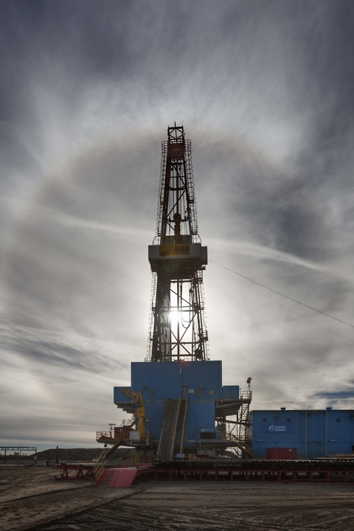

Повышение надежности: аналитика самозапусков УЭЦН
Ситуация
  Сбои в автозапуске установок электроцентробежных насосов (УЭЦН)
Решение
  Аналитика по данным с контроллеров станций управления УЭЦН
Результат
  Проверка набора гипотез относительно причин сбоев в автозапуске УЭЦН
  Информация о ранее неизвестных аспектах работы УЭЦН

Slide 14
Предложение Teradata
«Путь в тысячу ли начинается с первого шага»
Конфуций
Наше предложение:
Определение пилотной задачи
  2 недели
Проведение пилотного проекта
  3 месяца
Построение дорожной карты монетизации данных
Инвестиции в автоматизацию производства
Увеличение отдачи от автоматизации за счет анализа данных
Монетизация накопленных данных:
- Повышение эффективности производства
- Снижение расходов

